Slide 1
SUDOKU IN PYTHON3
Paweł Jaguszewski
Michał Kalinowski

Slide 2
Game

Slide 3
Game

Slide 4
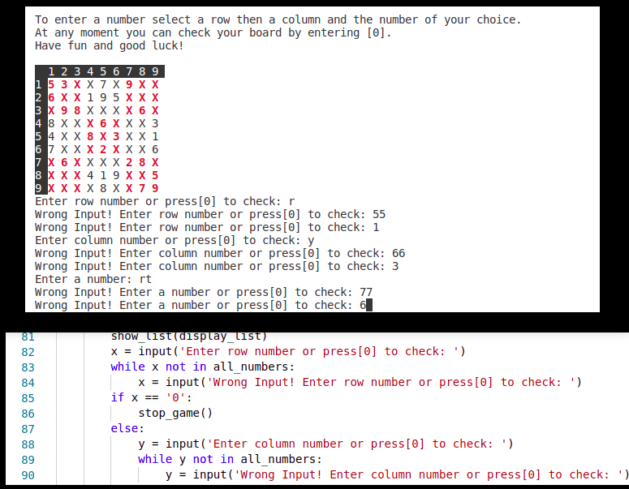
Code

Slide 5
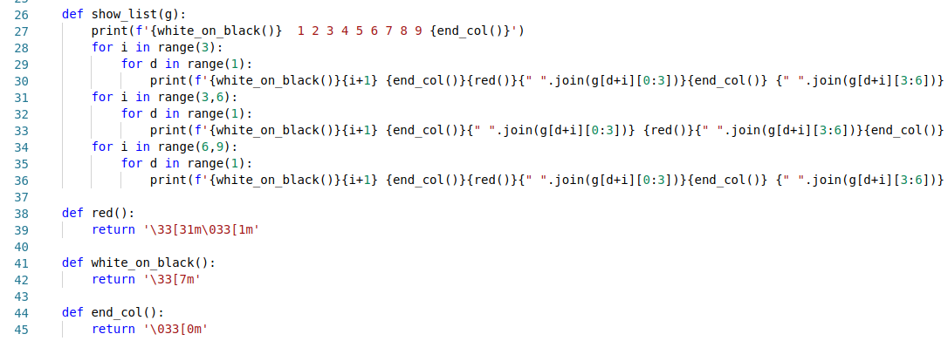
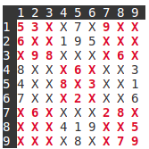
Code

Slide 6
SUDOKU IN PYTHON3
Paweł Jaguszewski pa.ja@gmail.com
Michał Kalinowski subaru.kali@gmail.com

